Slide 1
합성의 기본, 레이어와 채널
포토샵&일러스트레이터 CC
** 이 문서는 나눔고딕 서체로 작성되었습니다. 서체가 없는 경우 글꼴 누락이 있을 수 있습니다.

Slide 2
LESSON 01. 레이어의 모든 것 : 레이어 기초 이해하기
레이어 이해하기
[간단 실습] 레이어 활용하기
레이어를 자유자재로 사용하고 관리하기
[간단 실습] 레이어 선택하고 이름 바꾸기
[간단 실습] 새 레이어 만들고 레이어 그룹 만들기
[간단 실습] 레이어 복사하고 삭제하기
[간단 실습] 레이어 순서 바꾸기
[간단 실습] [Background] 레이어를 일반 레이어로 전환하기
[간단 실습] 레이어 합치기
[간단 실습] 레이어 숨기기

Slide 3
[Layers] 패널
[Layers] 패널 팝업 메뉴
레이어 블렌딩 모드
[간단 실습] 흰색을 투명하게 하는 Multiply 모드
[간단 실습] 검은색을 투명하게 하는 Screen 모드
[간단 실습] 이미지 선명도를 높이는 Overlay 모드
[한눈에 실습] 빛을 더 강하게 표현하는 Color Dodge 모드
레이어 스타일
[간단 실습] 레이어 스타일 자유자재로 활용하기

Slide 4
레이어 마스크
[간단 실습] 레이어 마스크 적용하기
[간단 실습] 클리핑 마스크 적용하기
조정 레이어
[간단 실습] 조정 레이어 활용하기
[간단 실습] 조정 레이어 다루기
스마트 오브젝트
[간단 실습] 스마트 오브젝트 활용하기
[간단 실습] 스마트 오브젝트 다루기

Slide 5
LESSON 02. 채널의 모든 것 : 채널 기초 이해하기
채널의 중요한 역할
[Channels] 패널
[간단 실습] 색상 채널을 이용하여 채널별 보정하기
[간단 실습] 컬러 모드 변경하고 채널 확인하기
[간단 실습] 알파 채널을 이용하여 사진 일부만 흑백으로 만들기

Slide 6
LESSON 01 레이어의 모든 것
레이어 기초 이해하기

Slide 7
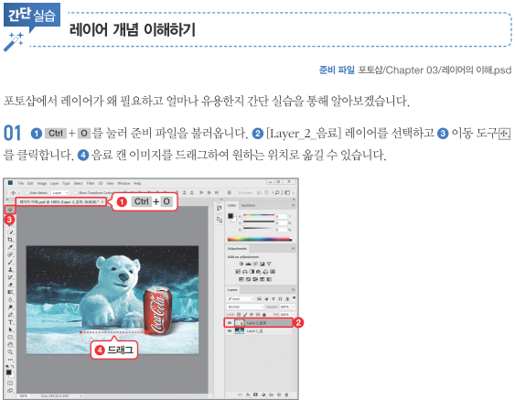
LESSON 01 레이어의 모든 것
※ 교재의 상세 과정을 참고하여 실습을 진행합니다.

Slide 8
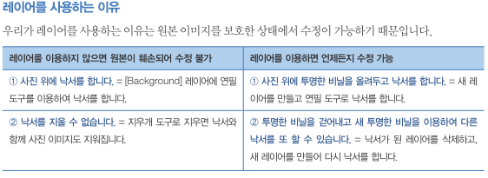
LESSON 01 레이어의 모든 것

Slide 9
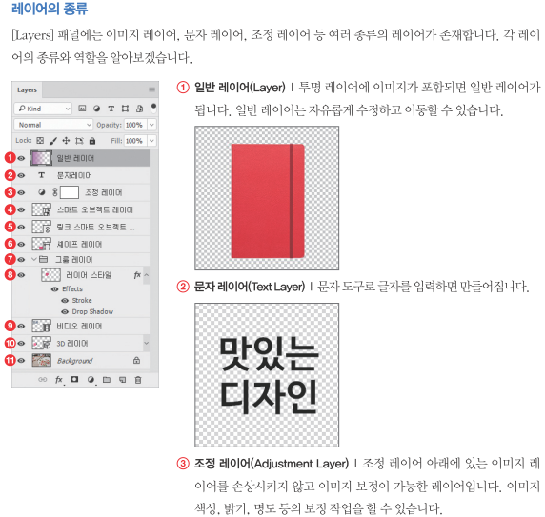
LESSON 01 레이어의 모든 것

Slide 10
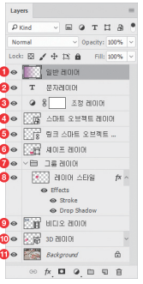
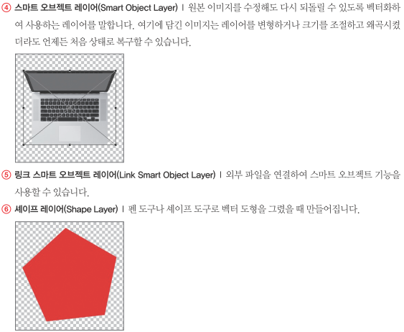
LESSON 01 레이어의 모든 것

Slide 11
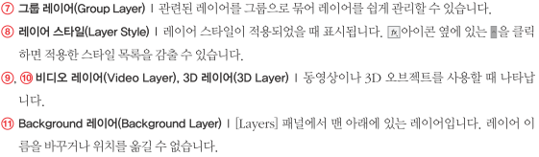
LESSON 01 레이어의 모든 것

Slide 12
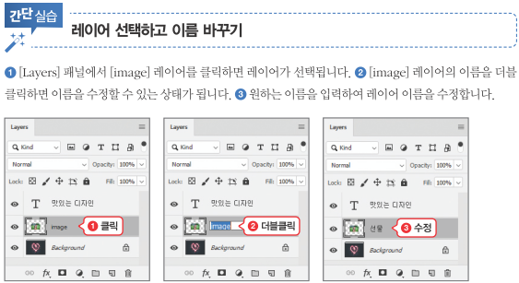
LESSON 01 레이어의 모든 것
※ 교재의 상세 과정을 참고하여 실습을 진행합니다.

Slide 13
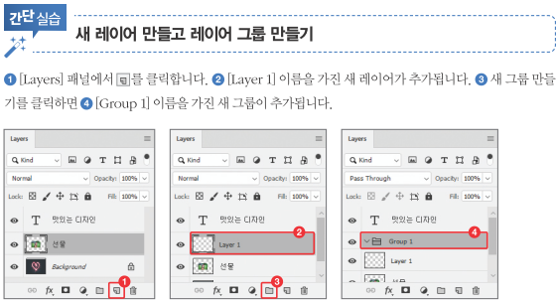
LESSON 01 레이어의 모든 것
※ 교재의 상세 과정을 참고하여 실습을 진행합니다.

Slide 14
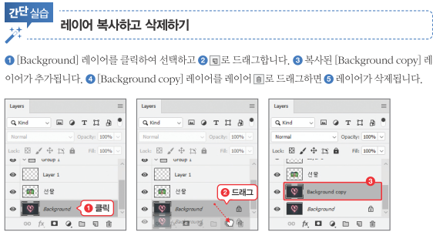
LESSON 01 레이어의 모든 것
※ 교재의 상세 과정을 참고하여 실습을 진행합니다.

Slide 15
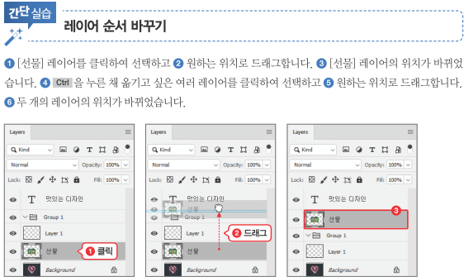
LESSON 01 레이어의 모든 것
※ 교재의 상세 과정을 참고하여 실습을 진행합니다.

Slide 16
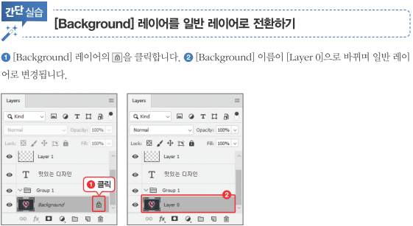
LESSON 01 레이어의 모든 것
※ 교재의 상세 과정을 참고하여 실습을 진행합니다.

Slide 17
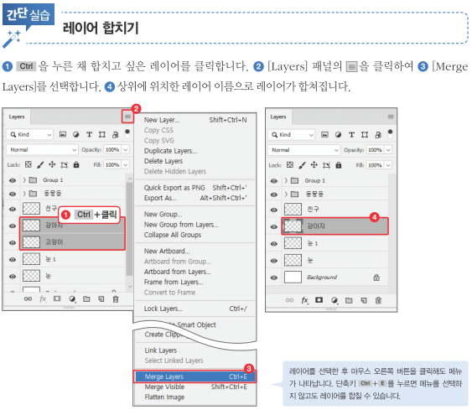
LESSON 01 레이어의 모든 것
※ 교재의 상세 과정을 참고하여 실습을 진행합니다.

Slide 18
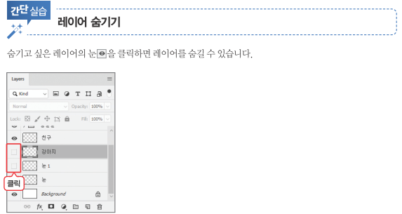
LESSON 01 레이어의 모든 것
※ 교재의 상세 과정을 참고하여 실습을 진행합니다.

Slide 19
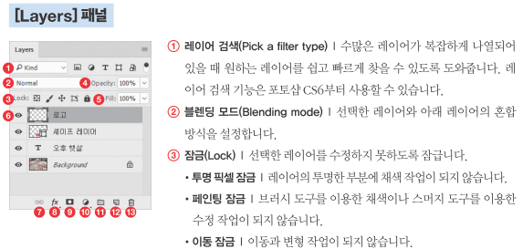
LESSON 01 레이어의 모든 것

Slide 20
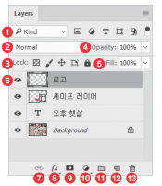
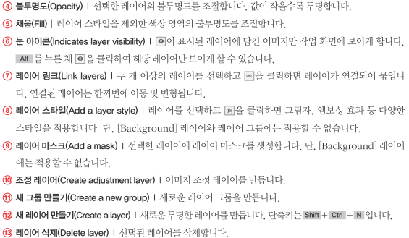
LESSON 01 레이어의 모든 것

Slide 21
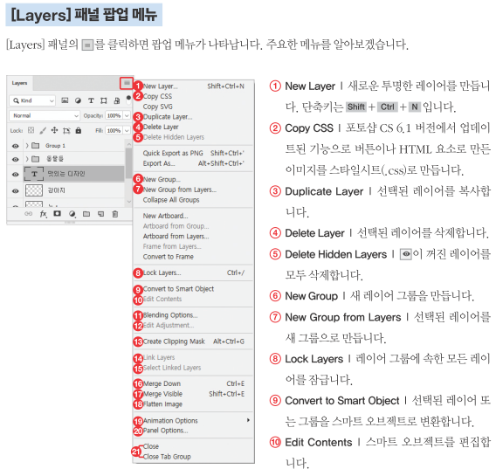
LESSON 01 레이어의 모든 것

Slide 22
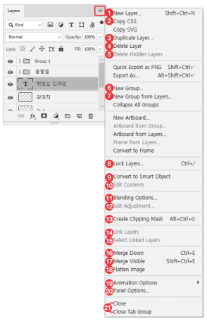
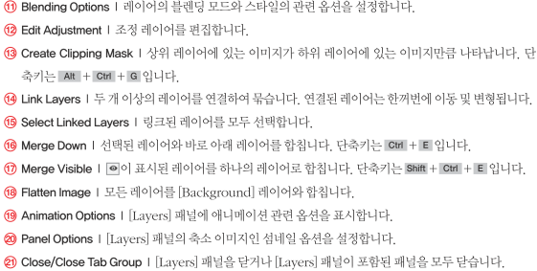
LESSON 01 레이어의 모든 것

Slide 23
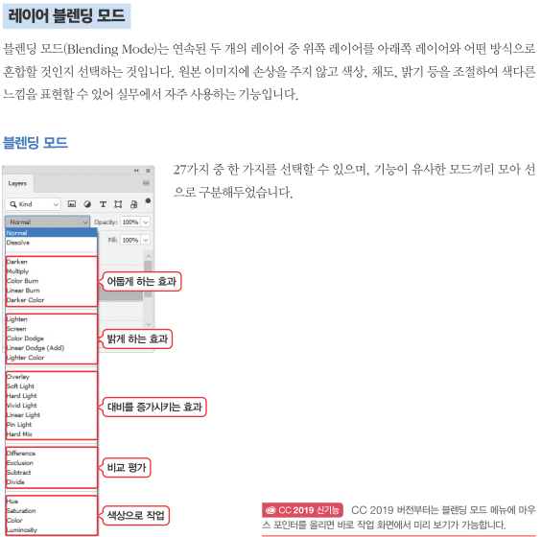
LESSON 01 레이어의 모든 것

Slide 24
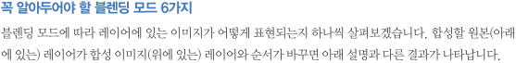
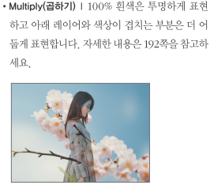
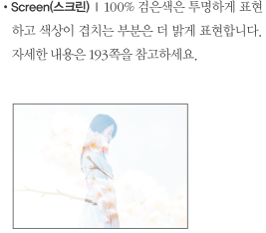
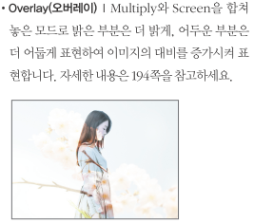
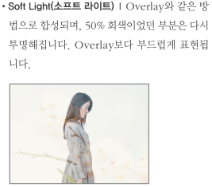
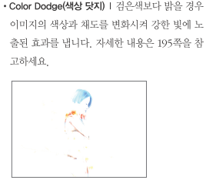
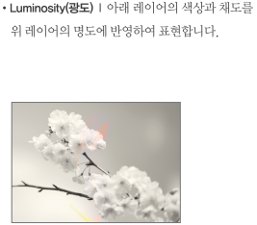
LESSON 01 레이어의 모든 것

Slide 25
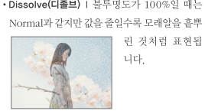
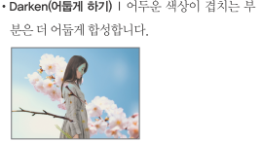
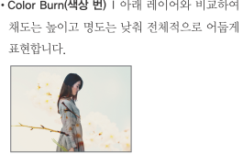
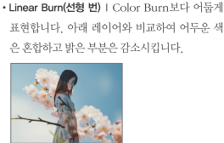
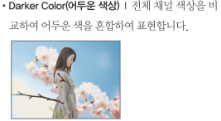
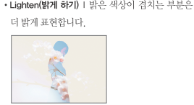
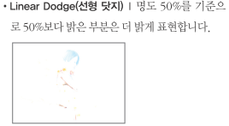
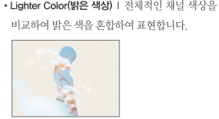
LESSON 01 레이어의 모든 것

Slide 26

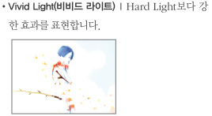
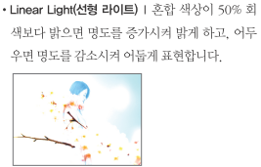
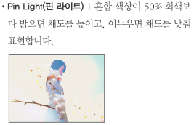
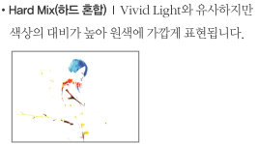
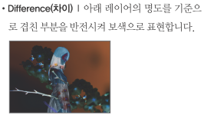
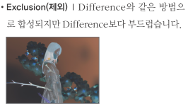
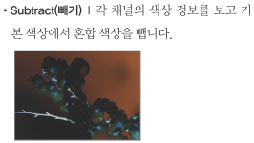
LESSON 01 레이어의 모든 것

Slide 27
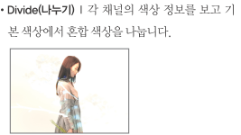
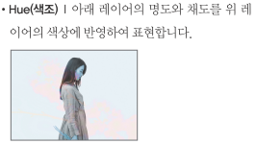
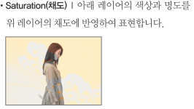
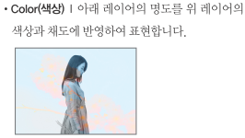
LESSON 01 레이어의 모든 것

Slide 28
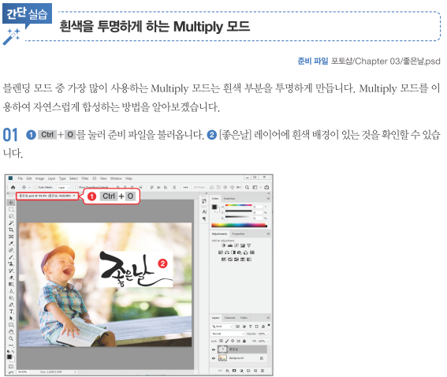
LESSON 01 레이어의 모든 것
※ 교재의 상세 과정을 참고하여 실습을 진행합니다.

Slide 29
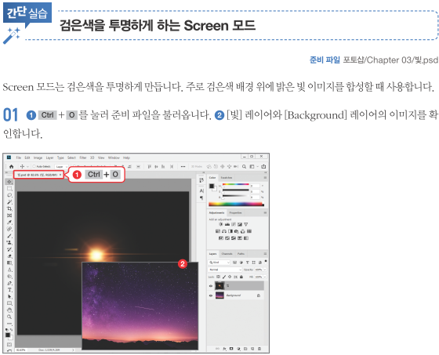
LESSON 01 레이어의 모든 것
※ 교재의 상세 과정을 참고하여 실습을 진행합니다.

Slide 30
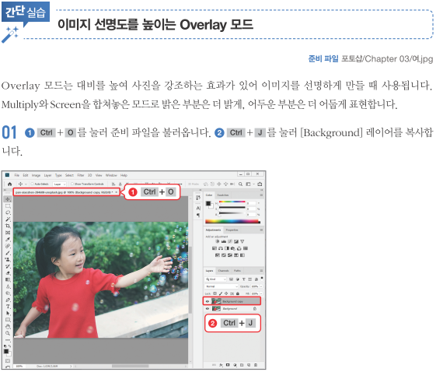
LESSON 01 레이어의 모든 것
※ 교재의 상세 과정을 참고하여 실습을 진행합니다.

Slide 31
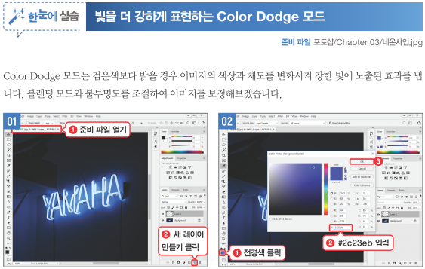
LESSON 01 레이어의 모든 것
※ 교재의 상세 과정을 참고하여 실습을 진행합니다.

Slide 32

LESSON 01 레이어의 모든 것

Slide 33


LESSON 01 레이어의 모든 것
※ 교재의 상세 과정을 참고하여 실습을 진행합니다.

Slide 34










LESSON 01 레이어의 모든 것

Slide 35

LESSON 01 레이어의 모든 것

Slide 36

LESSON 01 레이어의 모든 것

Slide 37

LESSON 01 레이어의 모든 것
※ 교재의 상세 과정을 참고하여 실습을 진행합니다.

Slide 38

LESSON 01 레이어의 모든 것

Slide 39

LESSON 01 레이어의 모든 것

Slide 40


LESSON 01 레이어의 모든 것

Slide 41

LESSON 01 레이어의 모든 것

Slide 42

LESSON 01 레이어의 모든 것
※ 교재의 상세 과정을 참고하여 실습을 진행합니다.

Slide 43
LESSON 02 채널의 모든 것
채널 기초 이해하기

Slide 44

LESSON 02 채널의 모든 것

Slide 45



LESSON 02 채널의 모든 것

Slide 46


LESSON 02 채널의 모든 것
※ 교재의 상세 과정을 참고하여 실습을 진행합니다.

Slide 47


LESSON 02 채널의 모든 것
※ 교재의 상세 과정을 참고하여 실습을 진행합니다.

Slide 48


LESSON 02 채널의 모든 것
※ 교재의 상세 과정을 참고하여 실습을 진행합니다.

